Slide 1
KOMUNIKASI MASSA
Dr. Meilan Sugiarto

Slide 2
DEFINISI KOMUNIKASI MASSA
Komunikasi massa mengacu kepada situasi di mana pesan diciptakan dan disebarkan kepada penerima dalam jumlah banyak, tidak personal.
Komunikasi massa: surat kabar dan majalah, televisi dan radio
Komunikasi publik; Public speaking, konser musik, teater dan debat publik.

Slide 3
Karakteristik Komunikasi Massa
Audiens: sangat banyak
Sumber sering tidak mengenal audiens; kesulitan penyampaian pesan ”personal”.
Direncanakan, dapat diramalkan dan bersifat formal.
Sumber tidak memiliki kendali yang cukup untuk pesan.
Umpan balik rendah.
Akses langsung tetapi penerima tidak memiliki akses terhadap pengirim pesan.

Slide 4
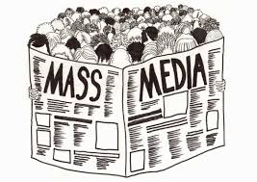
MEMAHAMI KOMUNIKASI MASSA
Komunikasi massa adalah perluasan komunikasi publik.
Melibatkan media massa tradisional dalam memberikan informasi, persuasi, bahkan menghibur.
Merupakan penggandaan, duplikasi, dan penyebaran komunikasi publik melalui ruang yang luas atau menggunakan bantuan teknologi komunikasi.

Slide 5
MEMAHAMI KOMUNIKASI MASSA
Komunikasi massa biasanya bersifat formal, direncanakan,
Ada faktor ekonomi: biaya produksi berita, iklan, kampanye dan lain-lain.
Ada dampak sosial dari komunikasi massa, karena penyebaran pesan melalui media massa tradisional maupun modern.

Slide 6
PRODUKSI, DISTRIBUSI DAN KONSUMSI
Produksi, mengacu kepada kreasi, pengumpulan, pengemasan pesan.
Distribusi, pergerakan produk komunikasi massa dari titik produksi menuju titik konsumsi.
Pergerakan dapat terjadi segera seperti siaran langsung televisi atau penundaan: majalah, buku, film.

Slide 7
PRODUKSI, DISTRIBUSI DAN KONSUMSI
Konsumsi, mengacu kepada penggunaan, dampak dan akibat komunikasi massa pada individu, hubungan, kelompok, organisasi atau masyarakat.

Slide 8
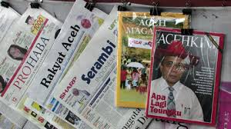
PRODUKSI, DISTRIBUSI DAN KONSUMSI
Hubungan ekonomi antara konsumen dan produser dapat bersifat langsung, tidak langsung, atau keduanya.
Contohnya film, langsung ketika membeli tiket.
Televisi dan radio hanya ketika membeli produk yang diiklankan.
Pada majalah dan koran, dukungan konsumen didapat melalui biaya berlangganan.

Slide 9
PRODUK DAN JASA INFORMASI
Produk informasi adalah koleksi pesan yang ditata sedemikian rupa untuk tujuan khusus oleh audiens khusus. berita, hiburan, hubungan masyarakat dan periklanan,
Pelayanan informasi, aktivitas yang dihubungkan dengan persiapan, distribusi, organisasi, penyimpanan atau pengambilan informasi. riset berita, konsultan hubungan masyarakat, dan pemberian informasi elektronik.

Slide 10
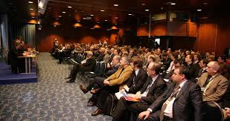
AUDIENS
Audiens adalah sejumlah individu yang memiliki potensi untuk menerima dan menggunakan produk dan jasa informasi.
Media tradisional (surat kabar, televisi) untuk kelompok yang besar dan beragam.
Media baru (Sosial media, email) untuk audiens spesifik dan khusus.

Slide 11
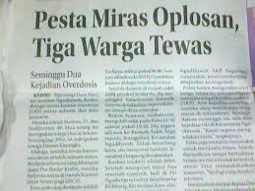
EMPAT FUNGSI DASAR KOMUNIKASI MASSA
PENGAWASAN
Media memberikan berita yang mengalir terus menerus, sehingga audiens sadar apa yang terjadi di lingkungannya.
Pengawasan dapat terdiri dari fungsi pemberitahuan bahaya, mengingatkan anggota akan bahaya.
Contoh: badai atau polusi udara, korupsi, dll.

Slide 12
Korelasi
EMPAT FUNGSI DASAR KOMUNIKASI MASSA
Media massa berfungsi sebagai penghubung dan penafsir pesan tentang kejadian hari ini.
Korelasi berfungsi untuk menolong audiens menentukan relevansi informasi pengawasan.

Slide 13
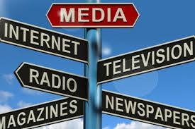
EMPAT FUNGSI DASAR KOMUNIKASI MASSA
SOSIALISASI
Media massa berfungsi sebagai media sosialisasi sehingga masyarakat dapat melakukan partisipasi terhadap berbagai kegiatan.
Media massa memberikan panduan mengenai apa yang harus dilakukan.
Media massa dapat berfungsi sebagai penyebaran budaya antar generasi.

Slide 14
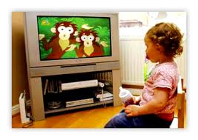
Hiburan
Media massa merupakan sumber utama hiburan massa dan menyediakan sarana pelepasan ketegangan bagi masyarakat.

Slide 15
Katz Dan Lazarsfeld Two Step Flow Model Of Mass Media And Personal Influence
Teori ini menyatakan bahwa ada hubungan yang erat antara opinion leader dan personal influence.

Slide 16
ASUMSI DASAR TWO STEP FLOW
Individu bukan seseorang yang terisolasi, tetapi anggota kelompok sosial yang berinteraksi dengan orang lain.
Respon dan reaksi terhadap pesan media tidak langsung dan segera, tetapi dimediasi dan dipengaruhi oleh hubungan sosial.
Tidak semua individu setara di mata media tetapi memiliki berbagai proses yang berbeda pada proses komunikasi. Ada individu yang aktif dan pasif.
Para opinion leader merupakan pengguna aktif media, memiliki persepsi diri sebagai seseorang yang berpengaruh dan memiliki peran sebagai sumber dan petunjuk.

Slide 17
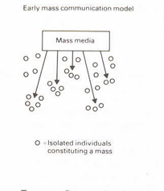
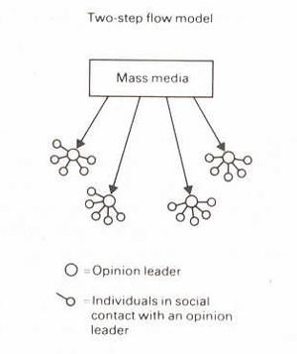
MODEL KATZ DAN LASARFELD

Slide 18
ROBINSON
Robinson membedakan antara orang yang terlibat pada jaringan sosial (opinion givers), dan ada yang tidak terlibat serta ada yang rentan akan pengaruh media massa.
Pengaruh opinion leader ini sangat luas.
Pada area perilaku konsumen, pengaruh personal sering sekali sangat kuat pada beberapa keadaan sehingga mempengaruhi sikap dan perilaku.
Selain itu, pengaruh personal sangat tepat pada model struktur sosial tradisional.

Slide 19
Roger And Shoemaker Model Innovation Diffusion
Proses adopsi inovasi.
Ada kebutuhan yang tidak sesuai lagi dengan perubahan sosial dan teknologi yang harus diganti.
Sasaran diffusi inovasi adalah para petani dan masyarakat pedesaan di Amerika Serikat tahun 1920-1930an dan saat ini banyak sekali diterapkan di dunia negara ketiga.

Slide 20
Model Innovation Diffusion
Diffusi inovasi tidak hanya berkutat dengan pertanian, tetapi pada kehidupan sosial-politik dan kesehatan.
Pada ilmu komunikasi massa, fitur penting pada diffusi inovasi adalah penekanan pada non-media yaitu sumber personal seperti tetangga, pakar dan lain-lain;
Eksistensi pada situasi kampanye di mana perubahan perilaku terjadi karena adanya informasi dan pengaruh motivasi dan sikap.

Slide 21
4 Langkah Diffusi Inovasi
Pengetahuan: individu terpapar oleh kesadaran akan eksistensi inovasi dan mendapatkan pemahaman akan inovasi.
Persuasi: individu membentuk sikap suka atau tidak suka terhadap inovasi
Pengambilan keputusan: individu melakukan aktivitas yang mengarah kepada pilihan untuk mengadopsi atau menolak inovasi.
Konfirmasi: individu mencari dukungan untuk pengambilan keputusan inovasi, tetapi mungkin mengambil keputusan sebaliknya jika ia terpapar pada pesan konflik tentang inovasi

Slide 22
PROSES DIFFUSI INOVASI
Anteseden → Proses → Konsekuensi
Anteseden adalah keadaan peristiwa atau karakteristik orang yang terlibat yang menyebabkan individu terpapar akan informasi inovasi.
Contohnya adopsi inovasi lebih sering terjadi pada orang yang memiliki sikap positif terhadap perubahan, menghargai kebutuhan akan inovasi dan mencari informasi baru.

Slide 23
PROSES DIFFUSI INOVASI
Anteseden → Proses → Konsekuensi
Proses adalah belajar, perubahan sikap, dan pengambilan keputusan.
Di sini karakteristik inovasi berperan penting.
Kadang-kadang perubahan dianggap sebagai seseuatu yang tidak dapat diterima secara moral dan budaya atau mengancam struktur hubungan sosial.
Contohnya, adalah Akio Morita yang dianggap bermimpi ketika memiliki ide Walkman.

Slide 24
PROSES DIFFUSI INOVASI
Anteseden → Proses → Konsekuensi
Konsekuensi mengacu kepada sejarah hal-hal yang ditinggalkan akibat inovasi.
Contohnya, adalah pager yang tidak dipakai akibat munculnya teknologi seluler.

Slide 25
PROSES DIFFUSI INOVASI
ada kebutuhan untuk memisahkan antara pengetahuan, persuasi, pengambilan keputusan dan konfirmasi pada diffusi inovasi. Berbagai proses komunikasi berbeda harus digunakan pada setiap tahap tersebut.
diffusi inovasi biasanya menyangkut berbagai sumber komunikasi seperti media massa, periklanan, materi komunikasi, kontak sosial informal,
Media massa dan periklanan menghasilkan awareness, dan official agent melakukan persuasi, personal influence penting bagi keputusan untuk melakukan adopsi dan pengalaman untuk menggunakan memberikan sumber konfirmasi.

Slide 26
Pengembangan Diffusi Inovasi
Ada pertanyaan akan untuk menjangkau ’critical mass; dari adopter pada teknologi komunikasi interaktif. Ini mengacu kepada ambang batas untuk mengacu percepatan diffusi inovasi.
Media baru adalah ’tool technologies’. Adopsi dan implementasi tergantung kepada re-invention untuk memenuhi kebutuhan khusus.
Implementasi berkelanjutan lebih penting daripada proses adopsi. Ada berbagai tipe inovasi yang berhubungan dengan proses inovasi.

Slide 27
Terima kasih

